Slide 1
Minecraft
Come usare le coordinate
per disegnare

Slide 2
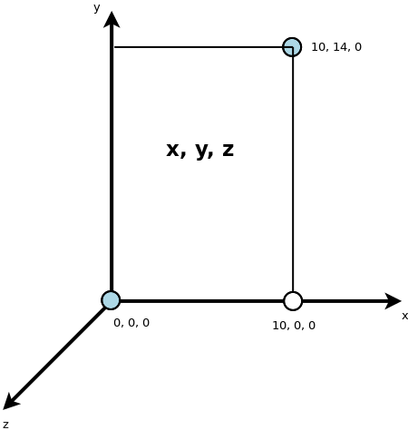
Muro sul piano x

Slide 3
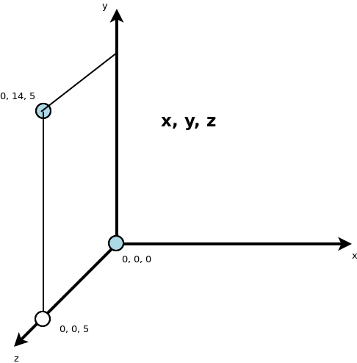
Muro sul piano z

Slide 4
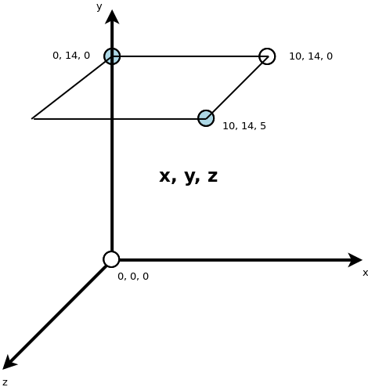
Muro sul piano y

Slide 5
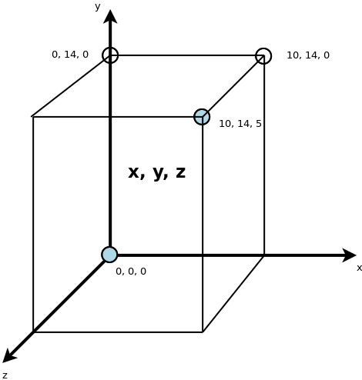
Parallelepipedo di blocchi

